Slide 1
Katecheza 2. Temat: Dziękuję Panu Jezusowi za to, że pozostał wśród nas – Wielki Czwartek.

Slide 2
Instrukcja
1. Napisz w zeszycie: Katecheza 2.
2. Temat: Dziękuję Panu Jezusowi za to, że pozostał wśród nas – Wielki Czwartek.
3. Razem z rodzicami przeczytaj treści z prezentacji (tekst biblijny czytaj sam na głos).
4. Wykonaj ćwiczenie w katechizmie - narysuj kielich i hostię łącząc kropki str. 112
5. Zrób zdjęcie i wyślij do mnie.
6. Naucz się na pamięć krótkiego wierszyka.
7. Miłej pracy. Szczęść Boże!

Slide 3
Ostatnia wspólna kolacja
Wieczorem Jezus i Jego uczniowie zebrali się w wielkiej sali zwanej Wieczernikiem i usiedli do wspólnej kolacji. Wszyscy cieszyli się, że Jezus jest z nimi, On jednak wiedział, że jest to ich Ostatnia Wieczerza, którą wspólnie spożywają. Jezus wziął chleb, podziękował Bogu za niego i połamał go, aby wszyscy mogli wziąć po kawałku.
– Ten chleb jest moim Ciałem, które wam daję – rzekł.
Potem wziął kielich z winem, podziękował za nie Bogu Ojcu i podał go swoim uczniom, mówiąc:
– To wino jest moją Krwią, to znaczy moim życiem, które zostanie oddane za odpuszczenie grzechów wszystkich ludzi. Potem Jezus powiedział:
– Gdy mnie już nie będzie, czyńcie podobnie na moją pamiątkę.

Slide 4
A teraz odpowiedz ustnie: może poproś o pomoc rodziców!
Gdzie Pan Jezus zaprosił uczniów?
2. Na co Pan Jezus zaprosił uczniów?
3. Jak nazwiesz to wydarzenie?
Odczytaj od końca wyrazy:
A Z R E Z C E I W A I N T A T S O

Slide 5
Ewangelia według św. Mateusza rozdział 26, werset od 26 do 28
Przeczytaj sam:
„Bierzcie i jedzcie to jest Ciało moje”. Następnie wziął kielich i podał go, mówiąc: „Pijcie z niego, bo to jest Krew moja. To czyńcie na moją pamiątkę”.

Slide 6
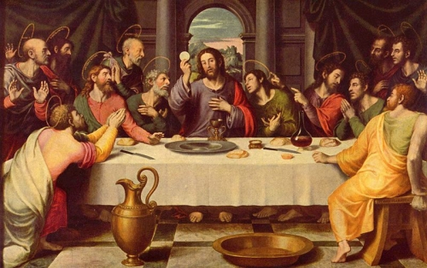

Slide 7
Wszystko w pigułce.
W Wielki Czwartek Pan Jezus polecił Apostołom przygotować wieczerzę, czyli uroczystą świąteczną kolację. Podczas tej wieczerzy Jezus przemienił chleb w swoje Ciało, a wino w swoją Krew. W ten sposób pozostał razem z nami do dziś pod postaciami chleba i wina. Przemienił te dary, aby ludzie mogli przyjmować Go pod postacią chleba i wina.

Slide 8
Wiersz: Jezus pozostał z nami…………..
1. Jezus pozostał z nami
W Najświętszym Sakramencie
dzisiaj, jutro, pojutrze,
i zawsze z nami będzie.
2. Mieszka w każdym kościele-
wystarczy wejść do środka
tam, gdzie czerwona lampka.
Można Jezusa spotkać.
3. W małym, białym opłatku przebywa Bóg prawdziwy.
Tym, którzy Go przyjmują
daje do życia siły.
4. Na co dzień jest ukryty
i nieraz zapomniany
Pragnie, by wszystkie dzieci Często Go odwiedzały

Slide 9
A teraz zaśpiewaj:
Idzie mój Pan, idzie mój Pan
On teraz biegnie, by spotkać mnie.
Mija góry, łąki, lasy
By Komunii stał się cud.
On chce chlebem nas nakarmić,
By nasycić życia głód.

Slide 10
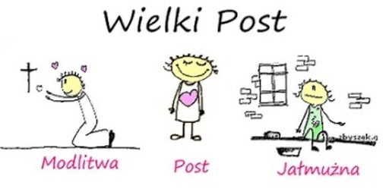
Naucz się na pamięć wierszyka:
Post, modlitwa, umartwienie
W Wielkim Poście siebie zmienię.

Slide 11
Czas na zabawę:
Zapraszam cię do obejrzenia krótkiego filmiku pt. Gienek Washable: W Wielkim Poście siebie zmienię!
Link do filmu https://www.youtube.com/watch?v=sFQH9bXmGBQ
Czy podobał ci się film?

